Slide 1
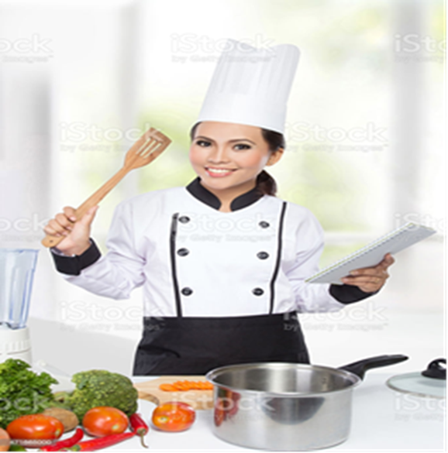

Slide 2
Mavzu:. Oziq –ovqat mahsulotlarining energetik qiymati.
Reja:
Oziq –ovqat mahsulotlarining energetik qiymati.
Oziq-ovqat komponentlari

Slide 3
1. Oziq –ovqat mahsulotlarining energetik qiymati.
Sog'lom parhezda dietologlar mahsulotlarning energiya qiymatini asosiy mezonlardan biri deb hisoblashadi, bu har bir turdagi foydali darajani aks ettiradi. Uni kaloriya bilan o'lchang. Ushbu birliklar odamning ovqatdan oladigan energiya miqdori. Etarli miqdorda kaloriya iste'mol qilish kayfiyatni tiklashga va ish kuni davomida xotirjamlikni saqlashga yordam beradi. Muayyan idishlarning turli darajadagi foydaliligi kunlik ovqatlanish tartibini yaratishga imkon beradi, shunda organizm nafaqat kerakli miqdordagi kaloriyalarni oladi, balki vitaminlar va minerallarning to'liq miqdorini oladi. Dietologlar do'konda mahsulot tanlashda bir vaqtning o'zida ularning energiya qiymati va kimyoviy tarkibiga e'tibor berishlarini maslahat berishadi. Aksariyat odamlar kaloriyalar faqat faol faoliyat uchun kerak deb o'ylashadi.Shu bilan birga, olimlar ovqatdan olingan umumiy energiyaning taxminan 65-70% tanaga fiziologik jarayonlarning normal davom etishiga yordam berishini aniqladilar: termoregulyatsiya, uyqu, ovqat hazm qilish, yurak va qon tomirlari, terining yangilanishi, yangi hujayralar paydo bo'lishi, tirnoq va sochlarning o'sishi va boshqalar ham. Organlarning to'liq ishlashi uchun zarur bo'lgan asosiy energiya talablarini ta'minlashdan tashqari, quyidagilar uchun kaloriya kerak:

Slide 4
Kundalik mashg'ulotlar paytida odatdagi tana harakatlarini saqlab qolish.Kuchli jismoniy mashqlar - jismoniy ish yoki kuch mashqlari uchun.Kuniga iste'mol qilinadigan oziq-ovqat mahsulotlarining umumiy energiya qiymatini bilib, siz tanangizning tabiiy ehtiyojlarga qancha mablag 'sarflashini va natijada salbiy muvozanatni olish uchun vazn yo'qotish uchun qancha kaloriya sarflash kerakligini hisoblashingiz mumkin. Sport bilan oziqlanish bo'yicha mutaxassislar bizning zamonaviyimiz jismoniy mashqlar uchun ovqatdan iste'mol qilinadigan energiyaning 25-30 foizini sarflashini aniqladilar. Sog'liqni saqlash va ideal raqamni saqlab qolish uchun ovqatlanish mutaxassilari ushbu parametrni 40% ga oshirishni maslahat berishadi. Biror kishi kun davomida sarf qilmagan kilokalori belda, yon tomonlarda va boshqa muammoli joylarda yog 'omboriga joylashtiriladi. Olimlar, oziq-ovqatning kaloriya miqdorini (energiya qiymati) o'rganib, ovqatni kalorimetrda yoqib yuboradilar va qurilmani o'rab turgan suv hammomiga chiqadigan issiqlik miqdorini hisoblaydilar. Ular 1 litr suyuqlikni 1 ° S ga qizdirish uchun bitta kaloriya etarli ekanligini aniqladilar. Masalan, pirogning energiya ekvivalenti (150 kal) 150 litr suvni 1 darajaga qizdirish yoki 1,5 litr suyuqlikni qaynatishga imkon beradi. Boshqa o'lchov tizimida oziq-ovqat mahsulotlarining energiya qiymati kilojoullarda hisoblanadi. 1 kilokalori va 4,184 kJ bir xil qiymatlar, shuningdek 1 kilojul (1kJ) va 0,238846 kal

Slide 5
2.Oziq-ovqat komponentlari
Oziq-ovqat komponentlari | 1 g mahsulot uchun
Kkal | Kj
Oqsillar (oqsillar) | 4,10 | 17,1
Yog'lar | 9,30 | 39
Uglevodlar | 4,10 | 20,1
Tsellyuloza | 1,9-2,0 | 8,10
Spirtli ichimliklar | 7,2 | 26,1
Shirinliklar | 2,5 | 10,2
Limon kislotasi | 2,25 | 9,1

Slide 6
Odamdagi metabolizm tezligini aniqlash uchun u ishonchli issiqlik izolatsiyasiga ega shamollatiladigan kameraga joylashtiriladi. Xona ichkarisida doimiy harorat saqlanib turadi va isitiladigan havo, sub'ekt tanasi tomonidan hosil bo'ladigan issiqlik tufayli, quvurlar orqali sovuq suv bilan idishga quyiladi. Shunday qilib, ishi harakatsiz turmush tarzi bilan bog'liq bo'lgan odamning kunlik energiya ehtiyoji taxminan 2000 kkal ekanligi aniqlandi.
Amalga oshirilgan ish turiga qarab, odam uchun zarur bo'lgan kaloriya miqdori ham o'zgaradi (tana vazniga 1 kg uchun):
Aqliy mehnat: 30-50 kkal.
Engil ish: 30-40 kkal.
Og'ir jismoniy mehnat yoki kuch mashqlari: 40-50 kkal.
Jismoniy faollik koeffitsientlaridan foydalanib, siz kunlik energiya talabini eng aniq belgilashingiz mumkin:

Slide 7
Jismoniy faollik (haftasiga)
Koeffitsient | Tovush
1,2 | Minimal yoki hech qanday yuk
1,38 | O'rtacha yuk bilan 3 ta trening
1,46 | O'rtacha yuk bilan 5 ta trening
1,55 | 5 ta intensiv mashg'ulotlar
1,64 | Kundalik yuklar
1,73 | Kuchli mashg'ulotlar haftada etti kun yoki kuniga ikki marta
1,9 | Professional sport mashg'ulotlari yoki og'ir jismoniy mehnat

Slide 8
Har bir mahsulotning ozuqaviy qiymati uning foydali xususiyatlarining butun spektrini o'z ichiga oladi: energetik, biologik, organoleptik, fiziologik, shuningdek sifatli va hazm bo'ladigan. Kaloriya tarkibi oziq-ovqat tarkibidagi ba'zi ozuqaviy moddalar miqdori bilan bevosita bog'liq: yog'lar, oqsillar, uglevodlar va organik kislotalar. Diyetologlar termolipoliz yoki yog'larning parchalanishi (1 g) bilan organizm 9,3 kaloriya, uglevodlar va oqsillarning katabolizmida esa har biri 4,1 kaloriya olishini hisoblashgan. Ovqatning energiya qiymatini hisoblashda odatda butun sonlar ishlatiladi, ularni yaxlitlash:
Oqsil | 17 kJ | 4 kal
Yog'lar | 37 kJ | 9 kal
Uglevodlar | 17 kJ | 4 kal
Elyaf (o'simlik tolasi) | 8 kJ | 2 kal
Organik kislotalar | 13 kJ | 3 kal
Etanol | 29 kJ | 7 kal
Poliollar (ko'p atomli spirtlar) | 10 kJ | 2,5 kal

Slide 9
BZHU miqdorini, shuningdek 100 g mahsulot tarkibidagi boshqa ingredientlarni do'kon yorlig'ida ko'rish mumkin yoki uning tarkibi va kaloriya miqdori ko'rsatilgan jadvaldan olish mumkin. Ushbu ko'rsatkichlarni 1 g oziq-ovqat komponentidan olingan energiya miqdoriga ko'paytirsak, biz 100 g mahsulotdagi har bir ozuqa moddasining energiya qiymatini topamiz. Ammo shu bilan birga inson tanasi ovqatni 100% o'zlashtira olmasligini yodda tutish kerak. U hazm qiladi:

Slide 10
E’tiboringiz uchun rahmat.

